Slide 1
Моя семья
Презентация

Slide 2
Я
Меня зовут Натали․ Я по натуре очень чувствительная, добрая и трудолюбивая. Моё имя Французское имя. Я живу в Ереване. Хожу в школу и уже в пятый класс. Очень люблю мою школу. Кроме школы хожу на уроки по художеству и современных танцев.

Slide 3
Мои родители Папа Мама
Папа

Slide 4
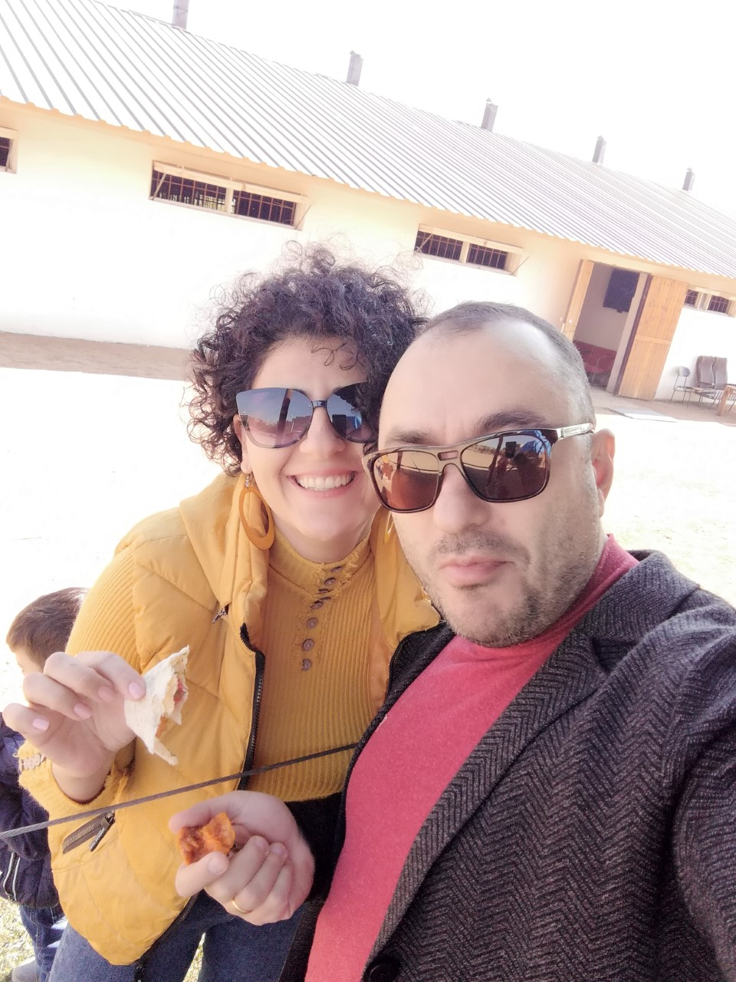
Мои родители Мои родители очень заботливые, добрые и преданные․ Мою маму зовут Армине, а папу: Артур. Мои родители по натуре разные. Моя мама более теплая, чем мой папа. Мама по профессии учительница по английского языка, но работает в аэропорту, а папа бизнесмен. Я очень-очень люблю моих родителей.

Slide 5
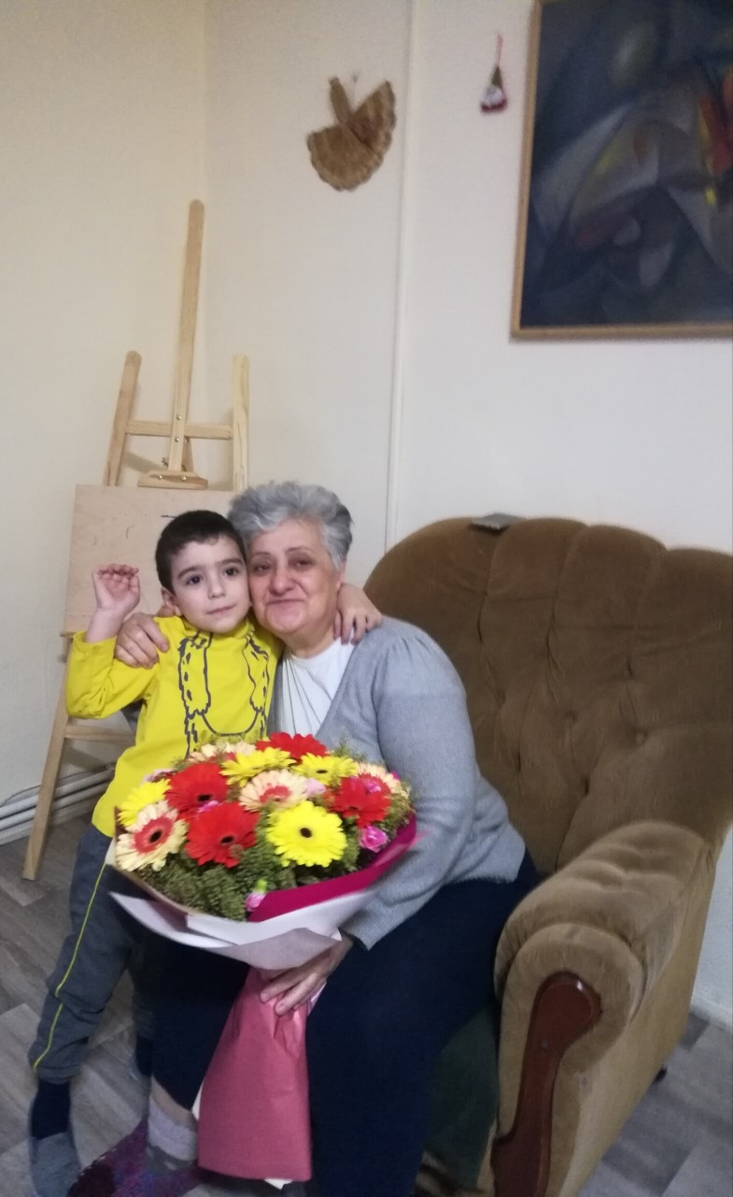
Моя бабушка
Я очень-очень люблю мою бабушку. Ее зовут Наталья. Я очень привязана к бабушке. Она и я по натуре одинаковые, поэтому я мои все секреты рассказываю ей. Моя бабушка очень-очень заботливая, преданная и добрая.
Короче говоря моя бабушка для меня всё.

Slide 6
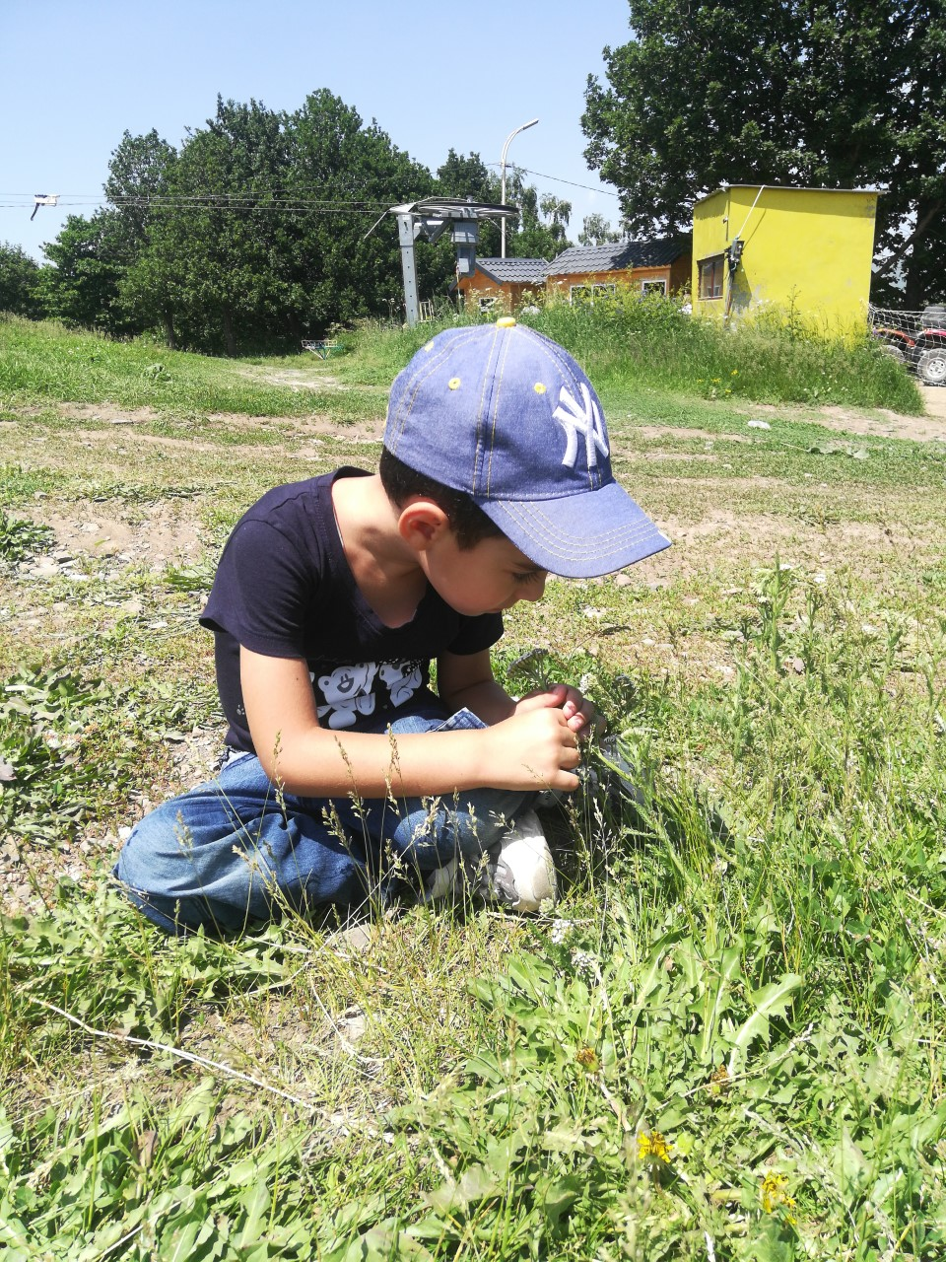
Мой братик
Мой братик, очень славный, добрый и умный. Он очень любит, ходить в дошкольную группу, играть, плавать и смотреть мультфильмы. Мы очень его любим.

